Slide 1

Администрирование Apache Spark

Slide 2
Теория
Модуль 3
Преподаватель: БАСОВ ЮРИЙ

Slide 3
Что нас ждет ?
Что такое RDD
Особенности использования RDD, RDD lineage
Трансформация в Spark RDD
Lazy evaluation и отказоустойчивость в Spark
Использование Persistence RDD в памяти и на диске
Использование key-value пар (ReduceByKey,CountByKey,SortByKey,AggregateByKey)
Интеграция Hadoop с Spark

Slide 4
Обзор архитектуры
Executor
-Cache
-Tasks
Driver Program
(Spark context)
Cluster Manager
(YARN, Spark)
Executor
-Cache
-Tasks
Executor
-Cache
-Tasks

Slide 5
Глоссарий
https://spark.apache.org/docs/latest/cluster-overview.html
Термин Значение
Application Пользовательская программа, построенная на Spark. Состоит из программы драйвера и исполнителей на кластере.
Application JAR Пакет с приложением Spark пользователя. В некоторых случаях пользователи могут захотеть создать «uber jar», содержащий их приложение и его зависимости. Jar пользователя никогда не должен включать библиотеки Hadoop или Spark, однако они будут добавлены во время выполнения.
Driver program Процесс, выполняющий функцию main () приложения и создающий SparkContext
Cluster manager Внешний сервис для получения ресурсов в кластере (например, автономный менеджер, Mesos, YARN)
Deploy mode Различает, где запускается процесс драйвера. В режиме «кластера» платформа запускает драйвер внутри кластера. В режиме «клиент» отправитель запускает драйвер за пределами кластера.
Worker node Любой узел, который может запускать код приложения в кластере
Executor Процесс, запущенный для приложения на рабочем узле, который выполняет задачи и хранит в них данные в памяти или на жестком диске. Каждое приложение имеет своих исполнителей.
Task Единица работы, которая будет отправлена ​​одному исполнителю.
Job Параллельное вычисление, состоящее из нескольких задач, которые создаются в ответ на действие Spark (например save, collect); Вы увидите этот термин в журналах драйвера.
Stage Каждое задание делится на меньшие наборы задач, называемые этапами, которые зависят друг от друга (аналогично карте и этапам сокращения в MapReduce); Вы увидите этот термин в журналах драйвера.

Slide 6

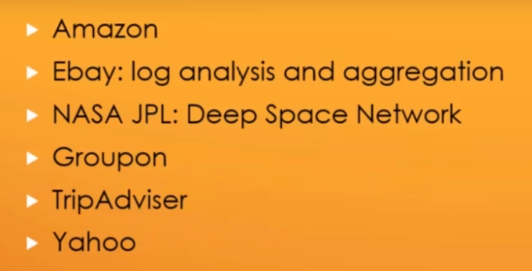

Выбор языка программирования

Slide 7
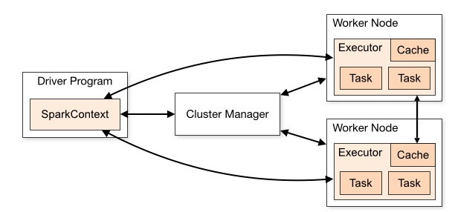
Driver Program
Приложения Spark выполняются как независимые наборы процессов в кластере, координируемые объектом SparkContext в вашей основной программе (называемой программой драйвера).
Notes:
https://spark.apache.org/docs/latest/cluster-overview.html

Slide 8
Cluster Manager
На данный момент экосистема поддерживает:
Standalone
Apache Mesos
Hadoop YARN
Kubernetes
A third-party project (not supported by the Spark project) exists to add support for Nomad as a cluster manager.
Notes:
https://spark.apache.org/docs/latest/cluster-overview.html

Slide 9
Standalone - Cluster Manager
Standalone – a simple cluster manager included with Spark that makes it easy to set up a cluster.
Notes:
https://spark.apache.org/docs/latest/cluster-overview.html

Slide 10
YARN - Cluster Manager N1
Hadoop YARN – the resource manager in Hadoop 2.
Notes:
https://spark.apache.org/docs/latest/cluster-overview.html

Slide 11
MESOS - Cluster Manager N2
Apache Mesos – a general cluster manager that can also run Hadoop MapReduce and service applications.
Notes:
https://spark.apache.org/docs/latest/cluster-overview.html

Slide 12
Kubernetes - Cluster Manager N3
Kubernetes – an open-source system for automating deployment, scaling, and management of containerized applications.
Notes:
https://spark.apache.org/docs/latest/cluster-overview.html

Slide 13
NOMAD - Cluster Manager N4
A third-party project (not supported by the Spark project) exists to add support for Nomad as a cluster manager.
Notes:
https://spark.apache.org/docs/latest/cluster-overview.html

Slide 14
EXECUTOR
Процесс, запущенный для приложения на рабочем узле, который выполняет задачи и хранит в них данные в памяти или на жестком диске. Каждое приложение имеет своих исполнителей.
Notes:
https://spark.apache.org/docs/latest/cluster-overview.html

Slide 15
RDD
Основная абстракция, которую предоставляет Spark - это эластичный распределенный набор данных (RDD), представляющий собой набор элементов, распределенных по узлам кластера, с которыми можно работать параллельно.

Slide 16
SHUFFLING ( перемешивание )
Процесс перераспределения данных между узлами, который может вызывать или не вызывать перемещение данных между процессами JVM или даже по сети (между исполнителями на отдельных машинах).
Notes:
https://spark.apache.org/docs/2.2.0/rdd-programming-guide.html
https://jaceklaskowski.gitbooks.io/mastering-apache-spark/spark-rdd-shuffle.html

Slide 17
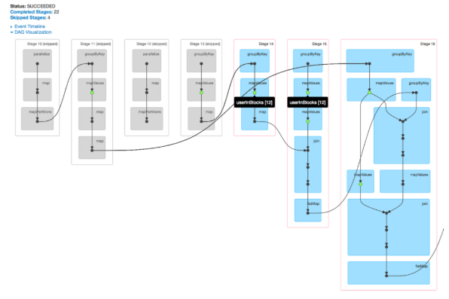
DAG Engine
Визуализация для пользователей и разработчиков. По ней они могут точно определить, как происходит обработка и правильно ли кешируются RDD.
Notes:
https://databricks.com/blog/2015/06/22/understanding-your-spark-application-through-visualization.html

Slide 18

Вопросы?

